Slide 1
INTELLECTUAL SOCIAL RESPONSIBILITY (ISR)
BIRO PERENCANAAN DAN KERJASAMA LUAR NEGERI KEMENTERIAN PENDIDIKAN DAN KEBUDAYAAN 2012

Slide 2
Beasiswa Unggulan
Beasiswa Unggulan adalah pemberian bantuan biaya pendidikan oleh pemerintah Indonesia atau pihak lain berdasarkan atas kesepakatan kerja sama kepada putra-puteri terbaik bangsa Indonesia dan mahasiswa asing terpilih.
(Permendiknas RI Nomor 20 Tahun 2009 tentang Beasiswa Unggulan).

Slide 3
BEASISWA UNGGULAN

Slide 4
Persyaratan SELEKSI
S1
S2
S3
UAN > 7.5 / IPK > 3.00
Dan
TOEFL > 450
Dan
Prestasi
IPK > 3.25
Dan
TOEFL > 500
IPK > 3.25
Dan
TOEFL > 500
Wajib dipenuhi

Slide 5
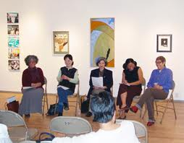
Mekanisme Pendaftaran (1)
Mahasiswa Cari Informasi
Melalui web
MahasiswaDaftar Online
Tim Seleksi Melakukan
Seleksi Online
Tim BU Menerbitkan Surat Lulus
Input Data diri, pendidikan, Keterangan Instansi, Prestasi, organisasi, Seminar, Workshop, Kemampuan Bahasa, Rekomendasi, Upload Berkas
Mahasiswa Melihat
Pengumuman
Melalui Website
Mahasiswa Mulai Perkuliahan
Mahasiswa Tanda Tangan Berita Acara dan Serah Terima Beasiswa

Slide 6
PENDAFTARAN dari PTn/s (2)
BERKAS CALON MAHASISWA
CALON MAHASISWA LULUS SELEKSI ADMINISTRASI
PENDAFTARAN
KE PERGURUAN TINGGI
TES DI MASING-MASING PERGURUAN TINGGI
Setiap Tahun Masing2 PTn/s
Melaporkan akademis ke BU
PENGOLAHAN HASIL TES di PTn/s
PROSES
PERKULIAHAN
VALIDASI OLEH
TIM BEASISWA UNGGULAN
PENGUMUMAN KELULUSAN
DI PERGURUAN TINGGI
PENGIRIMAN HASIL TES
KE KEMDIKNAS
KELENGKAPAN PEMBERKASAN
(kontrak dll)

Slide 7
Komunikatif
Etis
Proaktif
Winning
Characteristics
Bersama BU
Cerdas
Kooperatif
Gigih
ISR (Intelectual Social Responsibility)

Slide 8
Intellectual social responsibility
Program BU (1)
ICR sebagai bentuk sharing informasi dari para penerima beasiswa unggulan kepada masyarakat melalui media masa lokal dan nasional.
Berbagai macam informasi terkait dengan kegiatan akademik, penelitian, aktivitas kelas, dll yang dilakukan oleh mahasiswa dapat dilaporkan / ditulis sebagai bentuk ISR sejauh isinya sesuai dengan visi dan misi dari BU dan mencantumkan nama BU

Slide 9
Intellectual social responsibility
Program BU (2)
Sharing informasi melalui media dapat disampaikan dalam bentuk opini, artikel, puisi, desain, gambar, opini publik, diskusi publik, surat pembaca, dll
Tidak hanya disampaikan ke media massa cetak, tetapi juga dimungkinkan ke media massa elektronik seperti radio dan televisi

Slide 10
Intellectual social responsibility
Program BU (3)
ISR akan memberikan pesan dan kesan positif kepada masyarakat yang menjelaskan berbagai upaya dan kegiatan yang dilakukan oleh para penerima BU dalam kegiatan belajar mereka dan dalam mengembangkan ilmu dan pengetahuan
ISR Sebagai langkah awal untuk desiminasi hasil-hasil akademik dan penelitian yanbg dilakukan oleh institusi perguruan tinggi

Slide 11
Intellectual social responsibility
Program BU (4)
Lebih lanjut, melalui ISR para akademisi dan intelektual harus meningkatkan peran mereka untuk pembangunan berkelanjutan yang pada gilirannya dapat meningkatkan mutu kehidupan umat manusia dalam semua aspek.

Slide 12
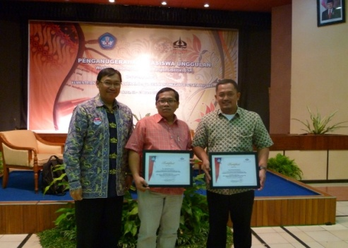
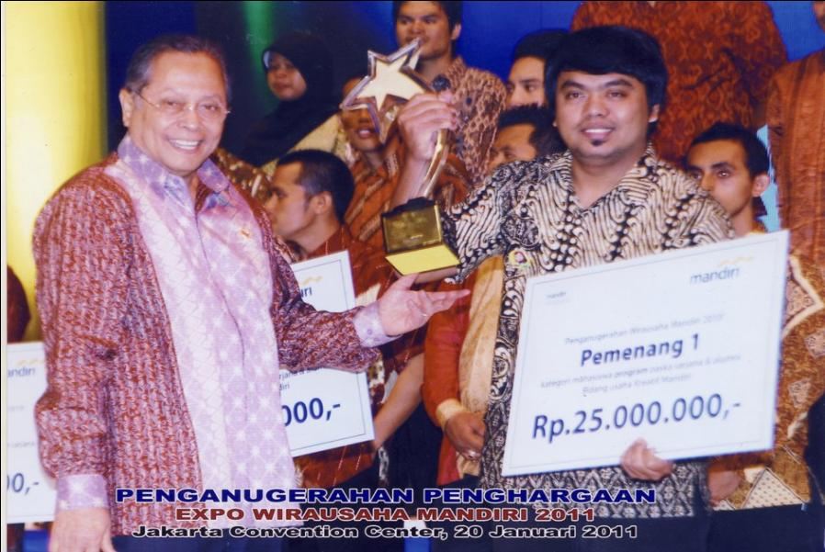
Example of ISR (1): winning student entrepreneurships program

Slide 13
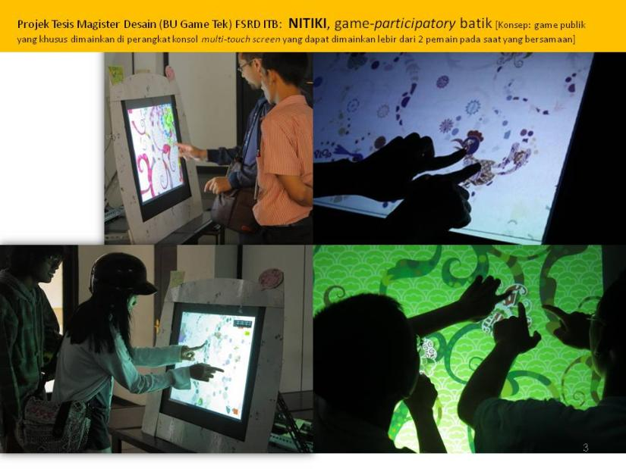
Example of ISR (2): Dissemination of Research

Slide 14
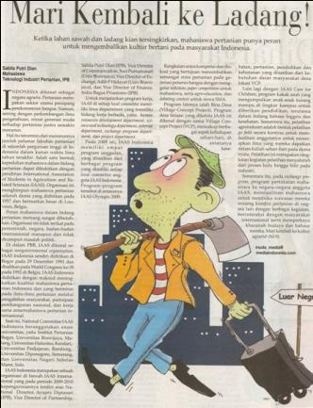
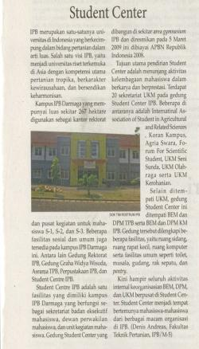
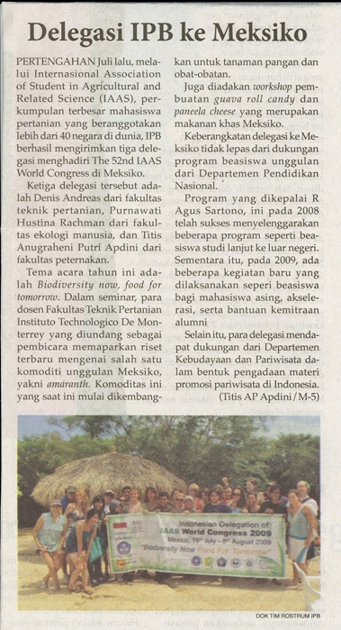
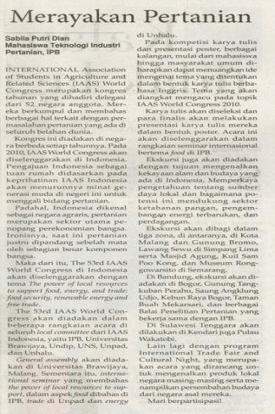
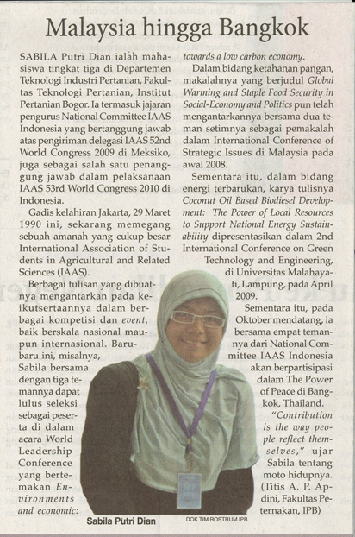
PUBLIKASI MEDIA MASSA
Example of ISR (3): Student exchange
PUBLIKASI MEDIA MASSA

Slide 15
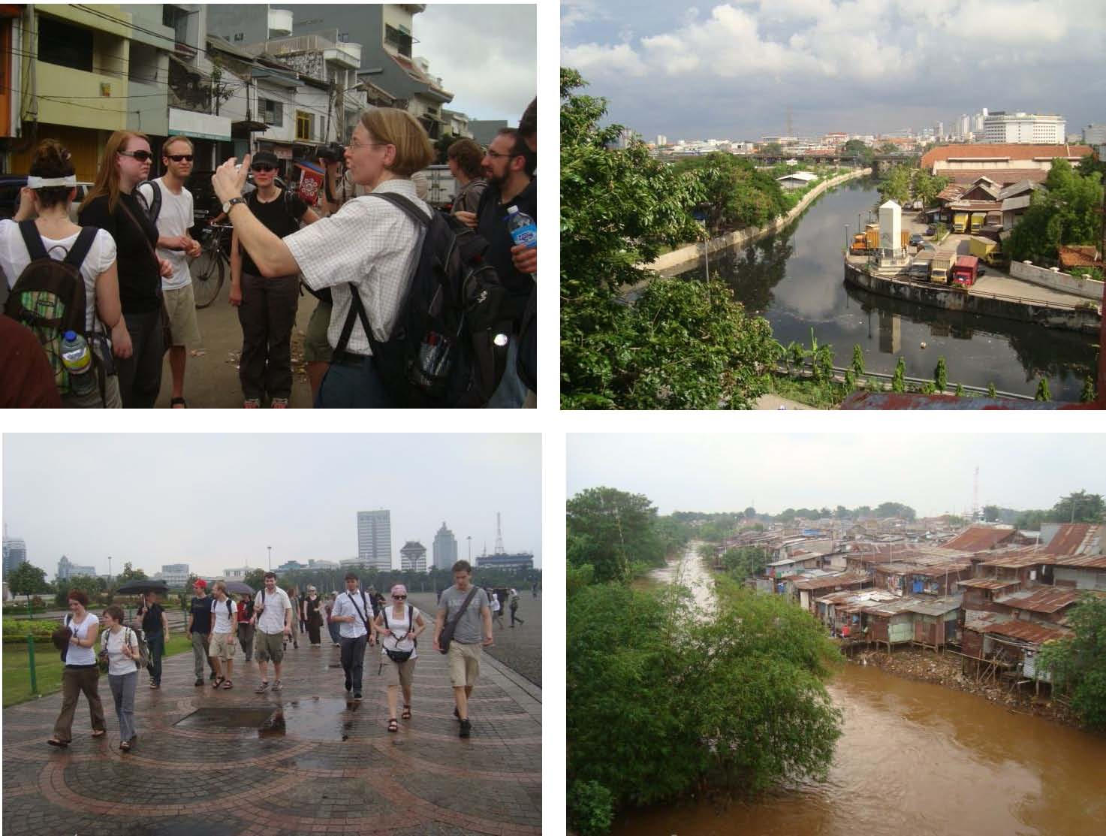
Example of ISR (4): joint fieldwork Indonesian and Germany students

Slide 16
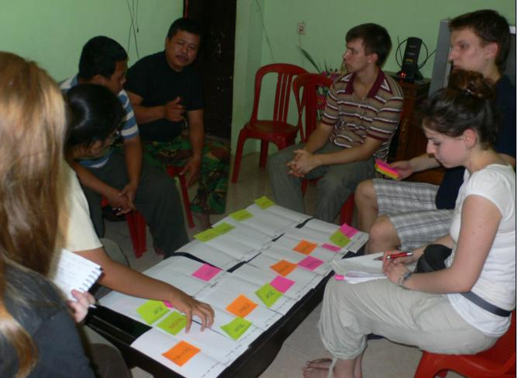
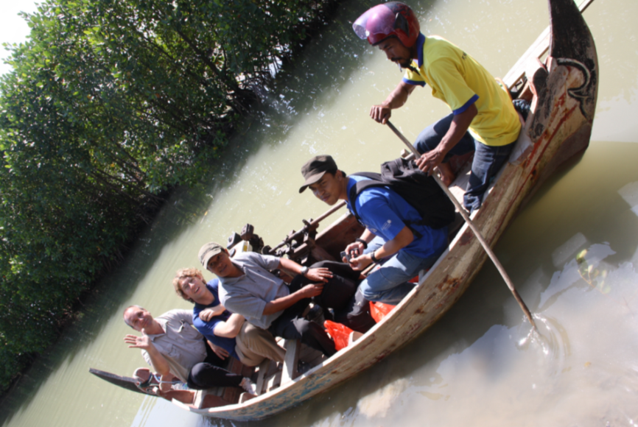
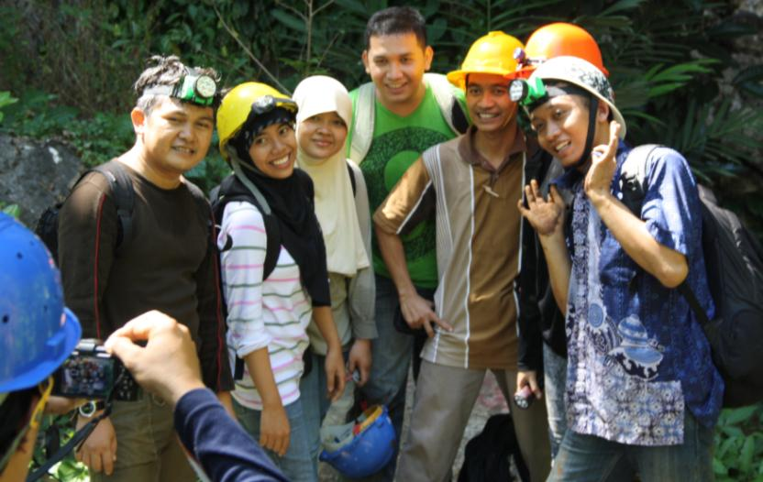
Example of ISR (5): joint courses and workshop Indonesian and The Netherlands students

Slide 17
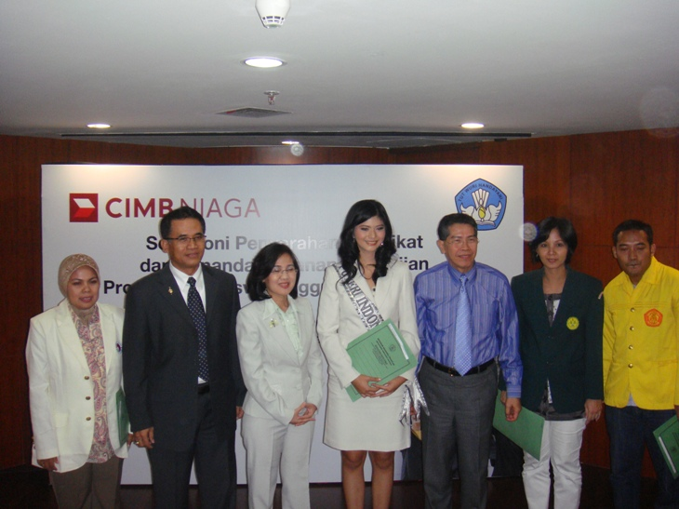
Example of ISR (6): Ceremony of scholarship awards for outstanding students

Slide 18
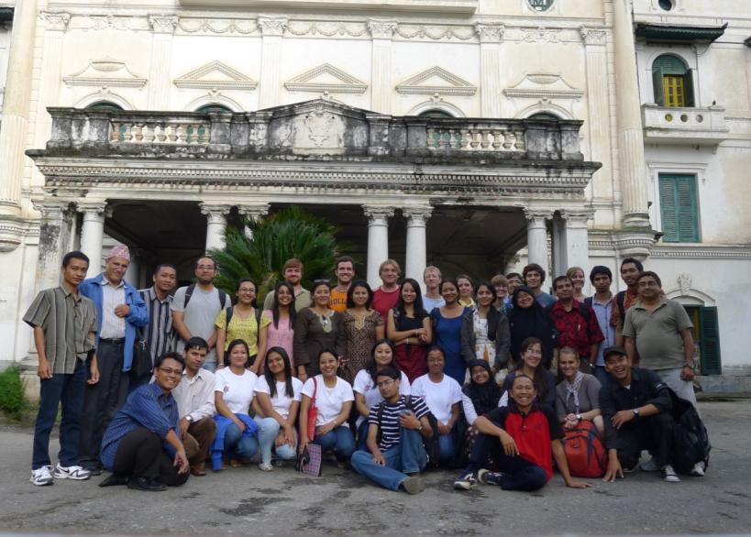
Example of ISR (7): Overseas fieldwork (Indonesian scholarship holder to Kathmandu, Nepal)

Slide 19
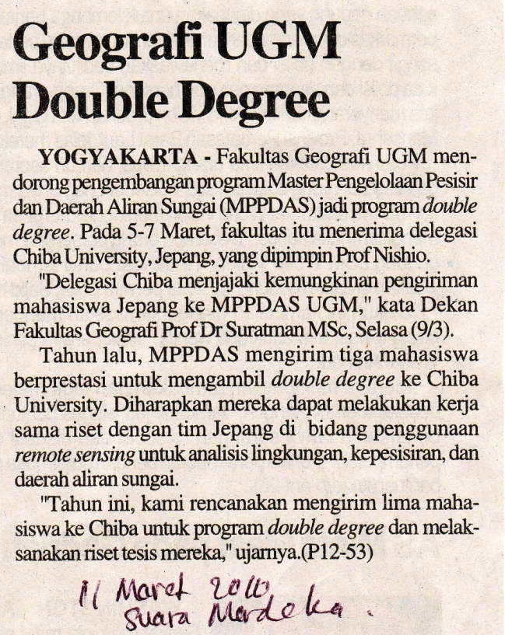
Example of ISR (8): News on Double Degree Program supported by BU

Slide 20
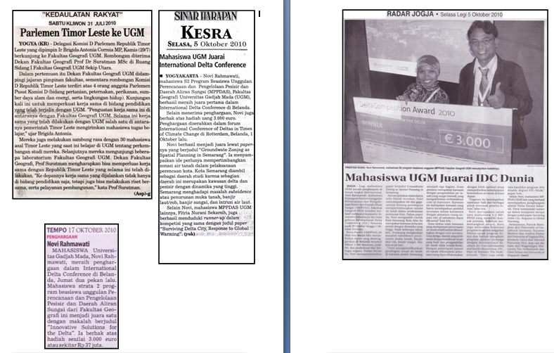
Example of ISR (9): News on Student achievement on International event

Slide 21
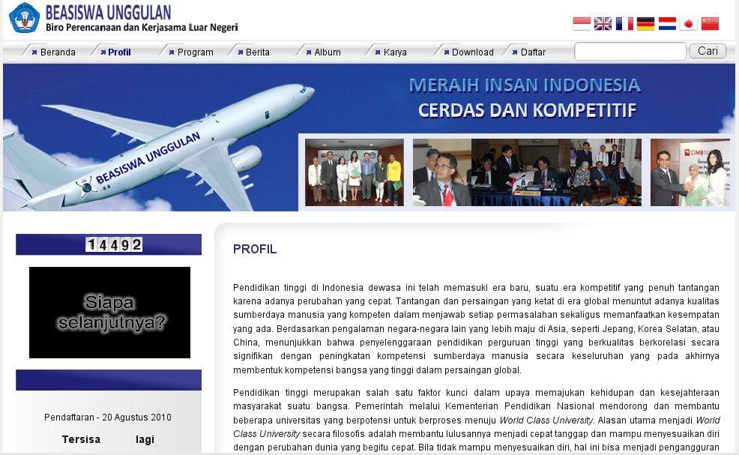
Portal Beasiswa Unggulan
http: //beasiswaunggulan.kemdiknas.go.id

Slide 22
Lebih lanjut...... Program BU memberikan dukungan untuk program double degree

Slide 23
MASTER PROGRAM
CERTIFICATE
CERTIFICATE
MSi MSc
D
J
DUAL DEGREE
Certificate
MSi/MSc
JOINT DEGREE
Rector
ITB + UGM Univ K
Joint Research
Guest Profesor
Exchange Stu.
Credit Transfer
Systeem
1Year 1Year
4 4 4 6mo
MT-UGM/MSTT-UGM
MT Univ
Karlsruhe
6 + 6mo
Requirements:
Foreign language
Academic record
Research Plan
Intensive Course
Univ of lund Swedia
4mo
Strategic steps :
Advance Lecture
Thesis
Research Metodology
Field Study
MT-ITB

Slide 24
Scheme of Collaboration Program MS DD ITB- CHEM ENG TWENTE
11(5) Mo in ITB
12 Mo in Twente
1 Mo in ITB
MSi from ITB & MSc from Twente
Syarat: Joint Selection
12 (18) SKS ≈ Credit Unit
GPA ≥ 3,5
TOEFL ≥ 550 (EPT ITB≥ 110);
IELTS ≥ 6
75 ECU ≈ 17 SKS
Lecture, practicum, research, Seminar, Thesis
1 SKS (Seminar & defence for Magister)
Sharing Tuition Fee (1:1)
5 students for
Living cost, health insurance, ticket
Y 2011/12: 3 BU, 50% Tue
Fee
Joint Research/ Publication

Slide 25
Scheme Collaboration Program MS DD Sains Komputasi FMIPA ITB – Computational Science Kanazawa University from 2009
6 Mo in ITB
12 Mo in KU/JAPAN
6 Mo in ITB
MSi from ITB
&
MSc From KU
10 (10) sks
GPA, EPT
22 (20) SKS
6 SKS
Lectures, practicum via laboratorium & internet/TV meeting
FREETuition Fee
Need Living cost, tickets
Activities :
About 5-10 students
Exchanges Lecturer (2 months)
Joint Research/Publication

Slide 26
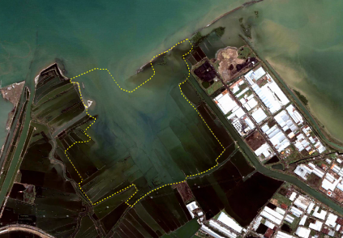
MPPDAS UGM: Networking on Education & Research
Chiba Univ.
(1 year to have M.Sc double degree)
2-3 students
CNRD partners (4-6 months student exchange)
3-5 students
Bremen Univ-Germany
MPPDAS Program. Approx. 20 students
(1 year course at GMU)
ITC (3-6 months to have M.Sc from ITC and M.Sc from GMU)
5-10 students
GMU (reguler program for another 3-6 months to have M.Sc from GMU)
7-13 students

Slide 27
END.......and Thanks you

